Slide 1
Ανάλυση Βιολογικών Υγρών & Εκκριμάτων (Θ)
Ανοικτά Ακαδημαϊκά Μαθήματα στο ΤΕΙ Αθήνας
Ενότητα 12: Εγκεφαλονωτιαίο υγρό, ιδρώτας
Πέτρος Καρκαλούσος
Καθηγητής εφαρμογών κλινικής χημείας – ΤΕΙ Αθηνών
Τμήμα Ιατρικών Εργαστήριων
Το περιεχόμενο του μαθήματος διατίθεται με άδεια Creative Commons εκτός και αν αναφέρεται διαφορετικά | Το έργο υλοποιείται στο πλαίσιο του Επιχειρησιακού Προγράμματος «Εκπαίδευση και Δια Βίου Μάθηση» και συγχρηματοδοτείται από την Ευρωπαϊκή Ένωση (Ευρωπαϊκό Κοινωνικό Ταμείο) και από εθνικούς πόρους.

Slide 2
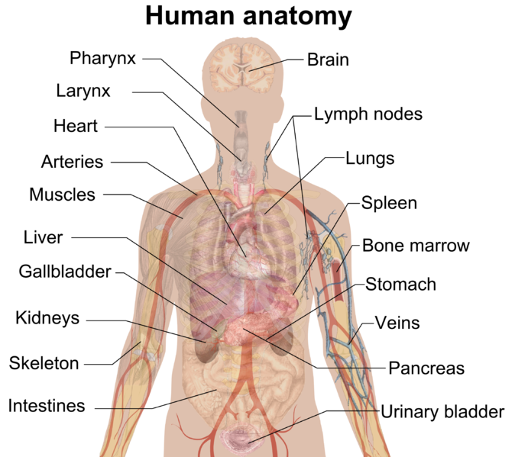
Που βρίσκεται το εγκεφαλονωτιαίο υγρό
“Human Anatomy”, από Mikael Häggström διαθέσιμο με άδεια CC BY-SA 3.0

Slide 3
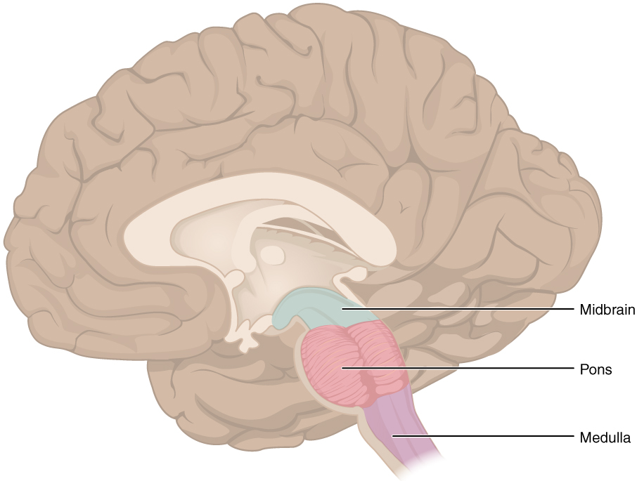
O εγκέφαλος
“Brain Stem”, από CFCF διαθέσιμο με άδεια CC BY-SA 3.0

Slide 4
H λειτουργία του ΕΝΥ
Παρέχει προστασία σους υποκείμενους ιστούς,
Ρυθμίζει την ενδοκρανιακή πίεση,
Κυκλοφορεί θρεπτικά συστατικά στο ΚΝΣ,
Αποβάλλει άχρηστα προϊόντα από το ΚΝΣ,
Δρα ως λειαντική ουσία του εγκέφαλου.

Slide 5
Η διαδικασία λήψης ΕΝΥ (1 από 3)
Σημειώνεται η θέση παρακέντησης,
Αντισηψία δέρματος (διάλυμα 10 % ιωδιούχου ποβιδόνης και στη συνέχεια, 70% ισοπροπυλική αλκοόλη),
Εισέρχεται η βελόνη στον υπαραχνοειδή χώρο,
Συλλέγεται Ε.Ν.Υ σε 3 σωληνάρια,
1 – 1,5 ml για γενική εξέταση,
0,5 – 1 ml για κοινά μικρόβια και 2 ml για αναζήτηση Mycobacterium spp,
0,5 ml για βιοχημικές εξετάσεις,
Άμεση μεταφορά στο εργαστήριο.

Slide 6
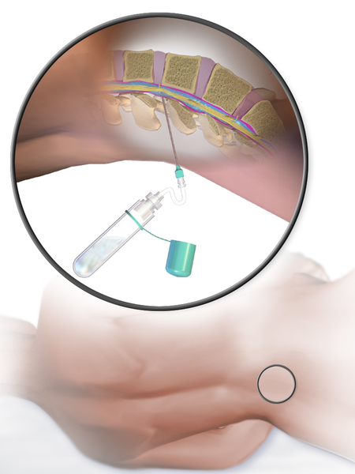
Η διαδικασία λήψης ΕΝΥ (2 από 3)
Η οσφυονωτιαία παρακέντηση μεταξύ 3^{ου} και 4^{ου} οσφυϊκού σπονδύλου
“Spinal Tap”, από BruceBlaus διαθέσιμο με άδεια CC BY-SA 3.0

Slide 7
Η διαδικασία λήψης ΕΝΥ (3 από 3)
Η οσφυονωτιαία παρακέντηση (Β)
Λαμβάνονται τρία δείγματα :
Kυτταρολογική εξέταση,
Kαλλιέργεια,
Bιοχημικοί προσδιορισμοί.

Slide 8
Τα τρία διαδοχικά δείγματα του ΕΝΥ
Πρώτο σωληνάριο: βιοχημικές/ανοσολογικές εξετάσεις,
Δεύτερο σωληνάριο: Καλλιέργεια,
Τρίτο σωληνάριο: Κυτταρολογική εξέταση.

Slide 9
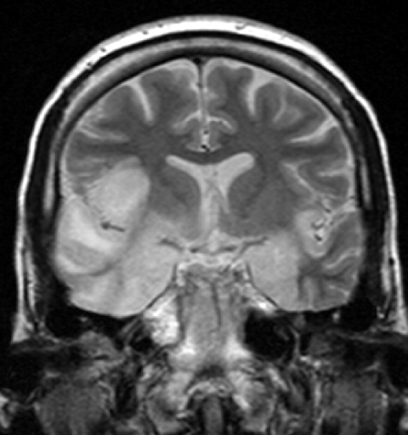
Συμπτώματα εγκεφαλίτιδας
Πυρετός
Επίμονος πονοκέφαλος
Ευαισθησία στο φως
Δυσκαμψία αυχένα και πλάτης
Αναγούλες και πυρετοί
Σύγχυση και ταραχή
Υπερβολική υπνηλία
Αδυναμία
Δυσκολία βάδισης
Δυσκολία ομιλίας
Λιποθυμία
Σπασμοί
“Hsv_encephalitis”, από Filip em διαθέσιμο με άδεια CC BY-SA 3.0

Slide 10
Είδη μηνιγγίτιδων
Βακτηριακή ή σηπτική μηνιγγίτιδα,
Haemophlilus influenzae, Streptococcus pneumoniae, Neisseria meningitides.
Άσηπτη ή ιογενή μηνιγγίτιδα,
Φυματιώδης μηνιγγίτιδα,
Mycobacterium tubercuIosis.
Μυκητιασική μηνιγγίτιδα.
Περισσότερο επικίνδυνες είναι οι βακτηριακές μηνιγγίτιδες

Slide 11
Οι εξετάσεις που θέτουν τη διάγνωση της μηνιγγίτιδας
Μεγάλος αριθμός κυττάρων,
Η πλειοψηφία των κυττάρων είναι πολυμορφοπύρηνα,
Χαμηλή τιμή γλυκόζης,
Υψηλή τιμή λευκώματος.

Slide 12
Οι φυσικοί χαρακτήρες του ΕΝΥ
Όψη: Το φυσιολογικό ΕΝΥ έχει διαυγή όψη σαν νερό. Το παθολογικό ΕΝΥ μπορεί να έχει μια ελαφριά θολερότητα ή να είναι έντονα θολό.
Πήγμα: Το φυσιολογικό ΕΝΥ δεν πήζει, γιατί δεν περιέχει ινωδογόνο, αλλά το παθολογικό πήζει όταν περιέχει πολύ λεύκωμα.
Χρώμα: Το φυσιολογικό ΕΝΥ είναι τελείως άχρωμο. Παθολογικά γίνεται κιτρινωπό λόγω αιμορραγίας.
Ειδικό βάρος: Το ειδικό βάρος του ΕΝΥ είναι 1005 - 1009. Το υγρό των κοιλιών του εγκεφάλου έχει ειδικό βάρος 1002 - 1004.
pH: Συνήθως είναι 7,30 - 7,45.

Slide 13
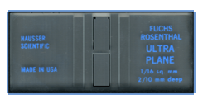
Η κυτταρολογική εξέταση του ΕΝΥ (1 από 2)
Είναι η πιο επείγουσα εξέταση του ΕΝΥ
Γίνεται σε κυτταρομετρικές πλάκες :
Improved Neubauer,
Fuchs Rosenthal.
Πλάκα Fuchs Rosenthal
Εργαστήριο Βιολογικών Υγρών, Τμήμα Ιατρικών Εργαστηρίων, ΤΕΙ Αθηνών
Δεν απαιτείται αραίωση του δείγματος πριν τη μέτρηση γιατί το ΕΝΥ είναι διαυγές σαν νερό.

Slide 14
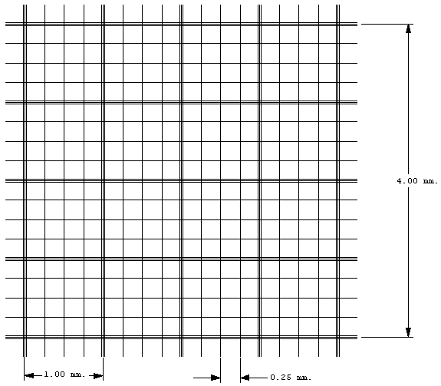
Η κυτταρολογική εξέταση του ΕΝΥ (2 από 2)
Το εσωτερικό της πλάκας Fuchs Rosental
Εργαστήριο Βιολογικών Υγρών, Τμήμα Ιατρικών Εργαστηρίων, ΤΕΙ Αθηνών
$${Αριθμός κυττάρων}/{ml}=\frac{Αριθμός κυττάρων που μετρήθηκαν ×{10}/9}{3,2}$$

Slide 15
Φυσιολογικοί μικροσκοπικοί χαρακτήρες του ΕΝΥ
Φυσιολογικά υπάρχουν
λίγα μονοπύρηνα κύτταρα (0 – 5 / μl)

Slide 16
Παθολογικοί μικροσκοπικοί χαρακτήρες του ΕΝΥ (1 από 4)
Πολυμορφοπύρηνα ουδετερόφιλα (μηνιγγιτιδόκοκκος, πνευμονιόκοκκος, αιμόφιλος, ιογενείς μηνιγγοεγκεφαλίτιδες, φυματιώδης μηνιγγίτιδα).
Λεμφοκύτταρα και άλλα μονοκύτταρα. Και τα δύο μαζί λέγονται μονοπύρηνα κύτταρα (ιογενείς και γενικά τις άσηπτες μηνιγγίτιδες, στη φυματιώδη και μυκητιακή μηνιγγίτιδα).
Ιστιοκύτταρα (ιογενείς άσηπτες μηνιγγίτιδες αλλά και στις μικροβιακές μαζί με όλα τα άλλα κύτταρα).

Slide 17
Παθολογικοί μικροσκοπικοί χαρακτήρες του ΕΝΥ (2 από 4)
Λεμφοβλάστες (κυρίως στην οξεία λεμφογενή λευχαιμία των παιδιών).
Λεμφοειδή, μεγάλα λεμφοκύτταρα και πλασματοκύτταρα (στην σκλήρυνση κατά πλάκας, στην υποξεία σκληρυντική λευκοεγκεφαλοπάθεια, σε αντιδράσεις τύπου επιβραδυνομένης υπερευαισθησίας, στις υποξείες ιογενείς εγκεφαλίτιδες και σε όγκους εγκεφάλου).
Μακροφάγα κύτταρα.
Ηωσινόφιλα (μηνιγγίτιδα που οφείλεται σε πρωτόζωα).
Κύτταρα από το νευρικό ιστό (μετά από εγχειρήσεις στον εγκέφαλο).
Νεοπλασματικά κύτταρα (καρκίνος ΚΝΣ).

Slide 18
Παθολογικοί μικροσκοπικοί χαρακτήρες του ΕΝΥ (3 από 4)
Tα λιποφάγα : Πρόκειται για µακροφάγα που περιέχουν λίπος που προέρχεται από εξωγενές λιπώδες υλικό ή από µεµβράνες φαγοκυττωµένων κυττάρων.
Τα ερυθροφάγα : Τα ερυθροφάγα έχουν φαγοκυτταρώσει ερυθρά αιμοσφαίρια και είναι ενδεικτικά της υπαραχνοειδούς αιμορραγίας. Όταν περιέχουν στο κυτταρόπλασμά τους καφέ - μαύρα κοκκία αιμοσιδηρίνης (μετά από χρώση Rous) ονομάζονται σιδηροφάγα.
Τα ουδετεροφάγα : Πρόκειται για µακροφάγα που έχουν φαγοκυτταρώσει ένα ή περισσότερα ουδετερόφιλα.

Slide 19
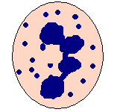
Παθολογικοί μικροσκοπικοί χαρακτήρες του ΕΝΥ (4 από 4)
Πολυμορφοπύρηνο
Λεμφοκύτταρο
Ηωσινόφιλο
Εργαστήριο Βιολογικών Υγρών, Τμήμα Ιατρικών Εργαστηρίων, ΤΕΙ Αθηνών

Slide 20
Η τραυματική παρακέντηση (1 από 2)
H τραυματική παρακέντηση (αίμα στο ΕΝΥ από το τρύπημα) δημιουργεί πολλά προβλήματα στη γενική εξέταση του ΕΝΥ.
Αλλάζει το χρώμα από ροζ σε κόκκινο.
Αυξάνει η συγκέντρωση του λευκώματος και πρέπει να γίνει διόρθωση.
Αυξάνει ο αριθμός των λευκών αιμοσφαιρίων και πρέπει να γίνει διόρθωση.
Υπάρχουν μέσα στο ΕΝΥ παλιά (ενδογενή) και νέα (παρακέντησης) ερυθρά αιμοσφαίρια που πρέπει να διακριθούν.

Slide 21
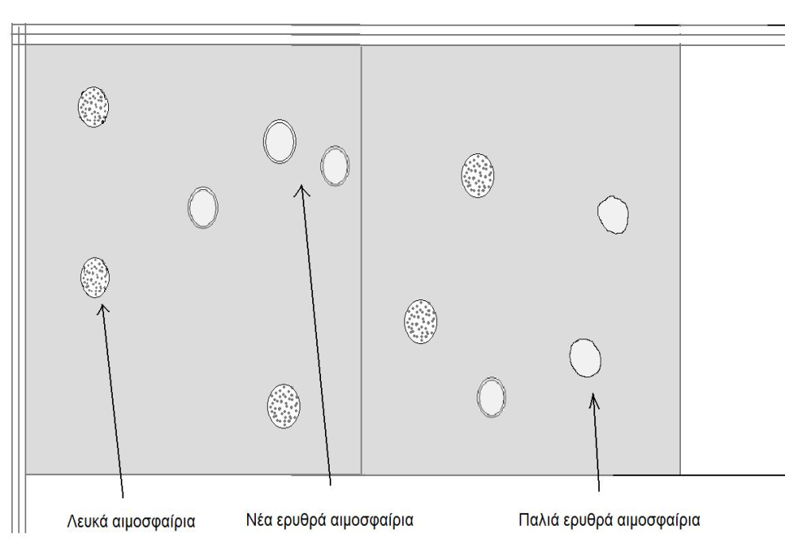
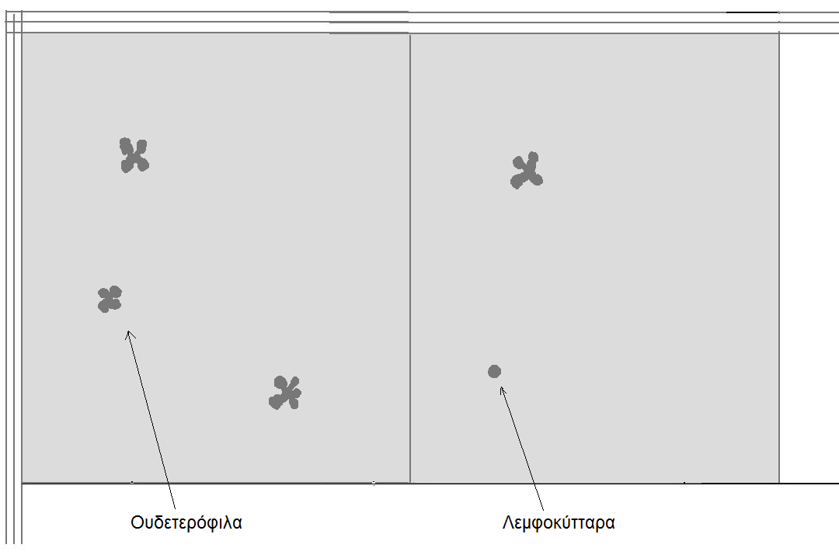
Η τραυματική παρακέντηση (2 από 2)
Εργαστήριο Βιολογικών Υγρών, Τμήμα Ιατρικών Εργαστηρίων, ΤΕΙ Αθηνών
Παλιά και νέα ερυθρά αιμοσφαίρια
Λύση των ερυθρών αιμοσφαιρίων

Slide 22
Διόρθωση συγκέντρωσης πυοσφαιρίων στο ΕΝΥ
Μετρώνται τα λευκά αιμοσφαίρια του ασθενούς στο περιφερικό αίμα.
Μετρώνται τα ερυθρά αιμοσφαίρια του ασθενούς στο περιφερικό αίμα.
Μετρώνται τα ερυθρά αιμοσφαίρια στο ΕΝΥ.
Υπολογίζεται ο αριθμός των σύμφωνα με τον ακόλουθο τύπο.
$$Πρόσθετα λευκά αιμοσφαίρια=\frac{\frac{Λευκά αιμοσφαίρια αίματος}{μL}×\frac{ερυθρά αιμοσφαίρια ΕΝΥ}{μL}}{\frac{Ερυθρά αιμοσφαίρια αίματος}{μL}}$$
O αριθμός που θα υπολογιστεί θα πρέπει να αφαιρεθεί από τον αριθμό των πυοσφαιρίων που μετρήθηκαν στο ΕΝΥ.

Slide 23
Οι βιοχημικοί χαρακτήρες του ΕΝΥ (1 από 8)
Γλυκόζη (Α)
Πρόκειται για τη πλέον επείγουσα βιοχημική εξέταση αφού μαζί με την μέτρηση των κυττάρων βοηθά στη διάκριση της μηνιγγίτιδας σε μικροβιακή ή άσηπτη (μειώνεται στη μικροβιακή).
Ελάττωση της γλυκόζης παρατηρείται σε λοιμώξεις του ΕΝΥ.

Slide 24
Οι βιοχημικοί χαρακτήρες του ΕΝΥ (2 από 8)
Γλυκόζη (Β)
Στον ενήλικο περνά στο ΕΝΥ το 50 - 60% της γλυκόζης του αίματος.
Αντίθετα στα νεογνά και βρέφη, επειδή δεν έχει εγκατασταθεί ο αιμοαγγειακός φραγμός περνά στο ΕΝΥ όλη η γλυκόζη του πλάσματος.
Φυσιολογική αύξηση της γλυκόζης στο ΕΝΥ παρατηρείται κατά την έμμηνο ρύση και την εγκυμοσύνη.
Οι τιμές αναφοράς στους ενήλικες είναι: 50 - 70 mg/dl. Για να αξιολογηθεί μια αυξημένη τιμή γλυκόζης στο ΕΝΥ πρέπει να γίνει προσδιορισμός της γλυκόζης και στο αίμα.
Αύξηση της γλυκόζης στο ΕΝΥ συμβαίνει πολύ σπάνια και οφείλεται είτε σε αύξηση της γλυκόζης του αίματος, είτε σε νόσους του ΚΝΣ.

Slide 25
Οι βιοχημικοί χαρακτήρες του ΕΝΥ (3 από 8)
Ολικό λεύκωμα (Α)
Ο ποσοτικός προσδιορισμός των πρωτεϊνών στο ΕΝΥ αποτελεί την τρίτη κατά σειρά επείγουσα εξέταση του ΕΝΥ.
Φυσιολογικά στο ΕΝΥ υπάρχει ένα μικρό ποσό λευκώματος αποτελούμενο κυρίως από αλβουμίνη (Άνδρες < 60 mg/dl, Γυναίκες < 50 mg/dl).

Slide 26
Οι βιοχημικοί χαρακτήρες του ΕΝΥ (4 από 8)
Ολικό λεύκωμα (Β)
Αύξηση του ποσού των πρωτεϊνών παρατηρείται σε όλες σχεδόν τις παθήσεις του ΚΝΣ, αλλά και νόσων όταν υπάρχει αύξηση των πρωτεϊνών στο αίμα.
Οι μηχανισμοί της αυξήσεως είναι κατά κύριο λόγο:
η αυξημένη διαπερατότητα των τριχοειδών αγγείων του χοριοειδούς πλέγματος (στις μηνιγγίτιδες),
η αύξηση ορισμένων πρωτεϊνικών κλασμάτων στο αίμα,
η τοπική παραγωγή ανοσοσφαιρινών,
η ανάμιξη του αίματος (εγκεφαλικές αιμορραγίες και τραύματα παρακεντήσεως).

Slide 27
Οι βιοχημικοί χαρακτήρες του ΕΝΥ (5 από 8)
Διόρθωση συγκέντρωσης λευκώματος στο ΕΝΥ
Προσδιορίζεται το ποσό του λευκώματος στο περιφερικό αίμα.
Μετρώνται τα ερυθρά αιμοσφαίρια του ασθενούς στο περιφερικό αίμα.
Μετρώνται τα ερυθρά αιμοσφαίρια στο ΕΝΥ.
Υπολογίζεται η συγκέντρωση του λευκώματος που αντιστοιχεί στον αριθμό των ερυθρών αιμοσφαιρίων σύμφωνα με τον ακόλουθο τύπο.
$$Πρόσθετο λεύκωμα ΕΝΥ=\frac{\frac{Ολικό λεύκωνα αίματος}{μL}×\frac{ερυθρά αιμοσφαίρια ΕΝΥ}{μL}}{\frac{Ερυθρά αιμοσφαίρια αίματος}{μL}}$$
Η συγκέντρωση που θα προσδιοριστεί θα πρέπει να αφαιρεθεί από τη συγκέντρωση του λευκώματος στο ΕΝΥ.

Slide 28
Οι βιοχημικοί χαρακτήρες του ΕΝΥ (6 από 8)
Γαλακτικό οξύ
Προσδιορίζεται μόνο όταν δεν έχουν υπάρχουν άλλες μεταβολές των βιοχημικών χαρακτήρων του ΕΝΥ και δυσχεραίνεται η εργαστηριακή διάγνωση.
Προέρχεται συνολικά από το μεταβολισμό της γλυκόζης του ΕΝΥ.
Φυσιολογική τιμή: < 15 mg/dl.

Slide 29
Οι βιοχημικοί χαρακτήρες του ΕΝΥ (7 από 8)
Ένζυμα
Η ενεργότητα των ενζύμων του ΕΝΥ μεταβάλλεται σε αρκετές αν όχι σε όλες τις νόσους του ΚΝΣ.
Οι τιμές αναφοράς είναι:
LDH: 2,1 – 1,9 IU/lt,
GOT: 10 – 19 IU/lt,
CK (νεογνό): < 2,5 IU/lt.

Slide 30
Οι βιοχημικοί χαρακτήρες του ΕΝΥ (8 από 8)
CRP
Tα επίπεδα της C-αντιδρώσας πρωτεΐνης στο ΕΝΥ μπορεί να χρησιμοποιηθούν για τη διάκριση της βακτηριακής από την ιογενή μηνιγγίτιδα.
Αυξάνει στη βακτηριακή μηνιγγίτιδα αλλά παρόλα αυτά η χρήση της ως δείκτη της σηπτικής μηνιγγίτιδας δεν είναι σήμερα καθολικά αποδεκτή.

Slide 31
Ανάλυση ιδρώτα
«Αλοίμονο στο παιδί που φιλώντας το μέτωπό του αλμυρό θα το ‘βρεις
–τώχουν μαγέψει-
είν’ έτοιμο ν’αφήσει τον κόσμο τούτο.»
(Γερμανική παροιμία)

Slide 32
Η κυστική ίνωση
Το 1930 προσδιορίστηκε το αίτιο του αλμυρού ιδρώτα: η κυστική ίνωση.
Κύρια κλινικά χαρακτηριστικά νεοδιαγνωσθέντων ασθενών
Οξέα ή επιμένοντα συμπτώματα από το αναπνευστικό | 45,1%
Υποθρεψία | 35,9%
Στεατόρροια ή δυσαπορρόφηση | 26,7%
Ειλεός εκ μηκωνίου ή εντερική απόφραξη | 17,7%
Ηλεκτρολυτικές διαταραχές | 6,2%
Πρόπτωση του όρθου | 2,9%
Ρινικοί πολύποδες ή παπαρρινοκολπίτις | 2,9%
Ηπατική νόσος | 0,7%
(Πηγή : Αμερικάνικη Εταιρία Κυστικής Ίνωσης)

Slide 33
Που βασίζεται η διάγνωση της κυστικής ίνωσης
Στα κλινικά συμπτώματα.
Στο προσδιορισμό των μεταλλάξεων του γονιδίου CFTR.
Στη δοκιμασία ιδρώτα (Sweet test) ή στο προσδιορισμό του ρινικού δυναμικού.

Slide 34
Διαγνωστικά κριτήρια για τη διάγνωση της κυστικής ίνωσης
Mία ή περισσότερες κλινικές εκδηλώσεις ή ιστορικό CF σε αδερφό ή θετική νεογνική δοκιμασία ιδρώτα.
Δύο θετικές δοκιμασίες ιδρώτα ή ανεύρεση δύο μεταλλάξεων CFTR ή παθολογική τιμή διαφοράς ρινικού δυναμικού.

Slide 35
Το γονίδιο CFTR
CFTR: Cystic fibrosis trans-membrane conductance regulator
Βρίσκεται στο χρωμόσωμα 7 και είναι ένας υπολειπόμενος αυτοσωματικός χαρακτήρας.
H αντίστοιχη πρωτεΐνη βρίσκεται στην κυτταρική μεμβράνη όλων των επιθηλιακών κυττάρων.

Slide 36
Οι κυριότερες μεταλλάξεις του CFTR στην Ελλάδα
ΔF508del | 53,4%
621+1G>Τ | 5,7%
G524Χ | 3,9%
Ν1303Κ | 2,6%
2183ΑΑ>G | 1,4%
Ε822Χ | 1,4%
2789+5G>A | 1,7%
R1158Χ | 1,0%

Slide 37
Προσδιορισμός χλωρίου ιδρώτα
Τιμή χλωρίου ή νατρίου πάνω από 60 mmol/L είναι κυστική ίνωση (παιδιά) 70 mmol/L (ενήλικες).
Προσδιορίζεται με δύο μεθόδους:
Gibson-Cooke (απαιτούνται 75 mg ιδρώτα),
Micro duct (απαιτούνται 15 μl ιδρώτα).

Slide 38
O ρυθμός παραγωγής ιδρώτα
$$\frac{1000}{Επιφάνεια\left({cm}^{2}\right)}×\frac{Βάρος σώματος\left(\frac{mg}{μL}\right)}{1000}×\frac{1}{Χρόνος συλλογής\left(min\right)}=\frac{10 βάρος σώματος\left(\frac{mg}{μL}\right)}{Χρόνος συλλογής \left({cm}^{2}\right)×χρόνος\left(min\right)}$$
O ιδρώτας ζυγίζεται και προσδιορίζονται τα ιόντα χλωρίου σε αυτόν.

Slide 39
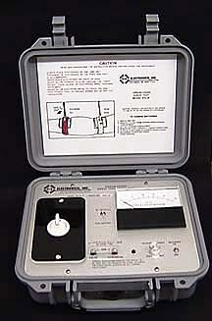
Μέθοδος Gibson-Cooke (1 από 2)

Slide 40
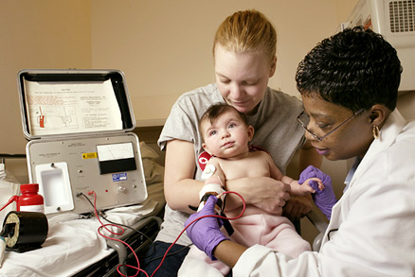
Μέθοδος Gibson-Cooke (2 από 2)

Slide 41
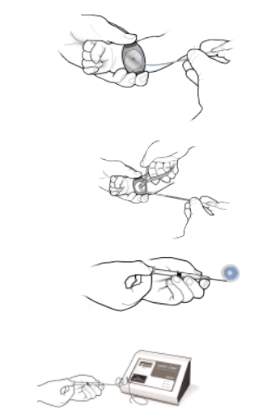
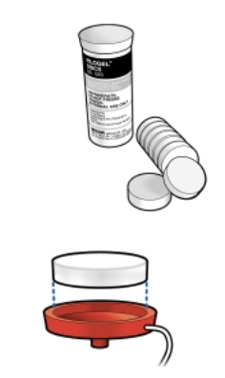
Μέθοδος Microduct
Τοποθέτηση του σπιράλ μικροαγωγών στο βραχίονα.
Δίσκοι πολυκαρπίνης για την διέγερση του ιδρώτα.
Λήψη ιδρώτα και μέτρηση Cl σε αναλυτή ιδρώτα.

Slide 42
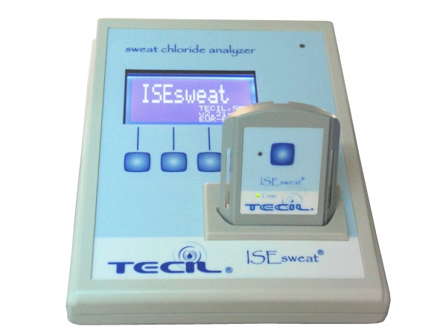
Αναλυτής μέτρησης χλωρίου στον ιδρώτα
Βίντεο επίδειξης συσκευής

Slide 43
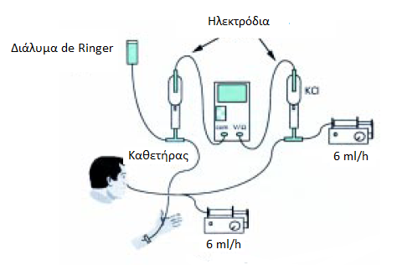
Μέτρηση ρινικού δυναμικού
Φυσιολογικά το ρινικό δυναμικό είναι μικρότερο από -19 mV.
Στη κυστική ίνωση το ρινικό δυναμικό είναι μεγαλύτερο -36 mV.

Slide 44
Τέλος Ενότητας

Slide 45
Σημειώματα

Slide 46
Σημείωμα Αναφοράς
Copyright Τεχνολογικό Εκπαιδευτικό Ίδρυμα Αθήνας, Πέτρος Καρκαλούσος 2014. Πέτρος Καρκαλούσος. «Ανάλυση Βιολογικών Υγρών & Εκκριμάτων (Θ). Ενότητα 12: Εγκεφαλονωτιαίο υγρό, ιδρώτας». Έκδοση: 1.0. Αθήνα 2014. Διαθέσιμο από τη δικτυακή διεύθυνση: ocp.teiath.gr.

Slide 47
Διατήρηση Σημειωμάτων
Οποιαδήποτε αναπαραγωγή ή διασκευή του υλικού θα πρέπει να συμπεριλαμβάνει:
το Σημείωμα Αναφοράς
το Σημείωμα Αδειοδότησης
τη δήλωση Διατήρησης Σημειωμάτων
το Σημείωμα Χρήσης Έργων Τρίτων (εφόσον υπάρχει)
μαζί με τους συνοδευόμενους υπερσυνδέσμους.

Slide 48
Σημείωμα Αδειοδότησης
Το παρόν υλικό διατίθεται με τους όρους της άδειας χρήσης Creative Commons Αναφορά, Μη Εμπορική Χρήση Παρόμοια Διανομή 4.0 [1] ή μεταγενέστερη, Διεθνής Έκδοση. Εξαιρούνται τα αυτοτελή έργα τρίτων π.χ. φωτογραφίες, διαγράμματα κ.λ.π., τα οποία εμπεριέχονται σε αυτό. Οι όροι χρήσης των έργων τρίτων επεξηγούνται στη διαφάνεια «Επεξήγηση όρων χρήσης έργων τρίτων».
Τα έργα για τα οποία έχει ζητηθεί άδεια αναφέρονται στο «Σημείωμα Χρήσης Έργων Τρίτων».
[1] http://creativecommons.org/licenses/by-nc-sa/4.0/
Ως Μη Εμπορική ορίζεται η χρήση:
που δεν περιλαμβάνει άμεσο ή έμμεσο οικονομικό όφελος από την χρήση του έργου, για το διανομέα του έργου και αδειοδόχο
που δεν περιλαμβάνει οικονομική συναλλαγή ως προϋπόθεση για τη χρήση ή πρόσβαση στο έργο
που δεν προσπορίζει στο διανομέα του έργου και αδειοδόχο έμμεσο οικονομικό όφελος (π.χ. διαφημίσεις) από την προβολή του έργου σε διαδικτυακό τόπο
Ο δικαιούχος μπορεί να παρέχει στον αδειοδόχο ξεχωριστή άδεια να χρησιμοποιεί το έργο για εμπορική χρήση, εφόσον αυτό του ζητηθεί.

Slide 49
Επεξήγηση όρων χρήσης έργων τρίτων
©
Δεν επιτρέπεται η επαναχρησιμοποίηση του έργου, παρά μόνο εάν ζητηθεί εκ νέου άδεια από το δημιουργό.
διαθέσιμο με άδεια CC-BY
Επιτρέπεται η επαναχρησιμοποίηση του έργου και η δημιουργία παραγώγων αυτού με απλή αναφορά του δημιουργού.
διαθέσιμο με άδεια CC-BY-SA
Επιτρέπεται η επαναχρησιμοποίηση του έργου με αναφορά του δημιουργού, και διάθεση του έργου ή του παράγωγου αυτού με την ίδια άδεια.
διαθέσιμο με άδεια CC-BY-ND
Επιτρέπεται η επαναχρησιμοποίηση του έργου με αναφορά του δημιουργού.
Δεν επιτρέπεται η δημιουργία παραγώγων του έργου.
διαθέσιμο με άδεια CC-BY-NC
Επιτρέπεται η επαναχρησιμοποίηση του έργου με αναφορά του δημιουργού.
Δεν επιτρέπεται η εμπορική χρήση του έργου.
διαθέσιμο με άδεια CC-BY-NC-SA
Επιτρέπεται η επαναχρησιμοποίηση του έργου με αναφορά του δημιουργού
και διάθεση του έργου ή του παράγωγου αυτού με την ίδια άδεια.
Δεν επιτρέπεται η εμπορική χρήση του έργου.
διαθέσιμο με άδεια CC-BY-NC-ND
Επιτρέπεται η επαναχρησιμοποίηση του έργου με αναφορά του δημιουργού.
Δεν επιτρέπεται η εμπορική χρήση του έργου και η δημιουργία παραγώγων του.
διαθέσιμο με άδεια
CC0 Public Domain
Επιτρέπεται η επαναχρησιμοποίηση του έργου, η δημιουργία παραγώγων αυτού και η εμπορική του χρήση, χωρίς αναφορά του δημιουργού.
διαθέσιμο ως κοινό κτήμα
Επιτρέπεται η επαναχρησιμοποίηση του έργου, η δημιουργία παραγώγων αυτού και η εμπορική του χρήση, χωρίς αναφορά του δημιουργού.
χωρίς σήμανση
Συνήθως δεν επιτρέπεται η επαναχρησιμοποίηση του έργου.

Slide 50
Χρηματοδότηση
Το παρόν εκπαιδευτικό υλικό έχει αναπτυχθεί στo πλαίσιo του εκπαιδευτικού έργου του διδάσκοντα.
Το έργο «Ανοικτά Ακαδημαϊκά Μαθήματα στο ΤΕΙ Αθήνας» έχει χρηματοδοτήσει μόνο την αναδιαμόρφωση του εκπαιδευτικού υλικού.
Το έργο υλοποιείται στο πλαίσιο του Επιχειρησιακού Προγράμματος «Εκπαίδευση και Δια Βίου Μάθηση» και συγχρηματοδοτείται από την Ευρωπαϊκή Ένωση (Ευρωπαϊκό Κοινωνικό Ταμείο) και από εθνικούς πόρους.

